Slide 1
Функция мотивации в менеджменте
Сущность мотивации
Формы мотивации.
Теории мотивации:
А) содержательные;
Б) процессуальные.
4.Методы мотивации

Slide 2

«Когда речь идет о том, чтобы предприятие двигалось вперед, вся суть – в мотивации людей»
Ли Якокка

Slide 3
Мотивация - побуждение кого-либо (человека, группы людей, себя самого) к более эффективной деятельности, направленной на достижение целей организации.
Потребность
ценность
мотив
поведение
Вознаграждение
Удовлетворенность
или
неудовлетворенность

Slide 4
Формы мотивации
1. Форма принудительной мотивации с использованием властных полномочий руководителя. (приказ)
2. Форма материальной мотивации, использующая механизм экономических интересов. (побуждение к работе, материальная заинтересованность).
3. Форма социальной мотивации, основанная на обращении к личности человека, к кругу его духовных ценностей.

Slide 5
Мотив - это то, что вызывает определенные действия человека.
Материальная заинтересованность
Интерес к выполняемой работе.
Ощущение собственной значимости, причастности к общему делу (своей
фирмы, своего государства, всего человечества).
Карьерный рост
Удовлетворение потребности в общении с людьми своего круга.
Удовлетворение условиями труда

Slide 6
Теории мотивации
Содержательные теории
мотивации
Процессные теории
мотивации
Пирамида потребностей
Маслоу
Теория потребностей
МакКлелланда
Двухфакторная модель
Герцберга и др.
Теория ожиданий
Виктора Врума
Теория справедливости
Джона Адамсана
Модель Портера-Лоулера
Теория трудовых инвестиций
ЧТО МОТИВИРУЕТ? ЧТО ОКАЗЫВАЕТ ВЛИЯНИЕ
НА ПРОЦЕСС МОТИВАЦИИ?

Slide 7

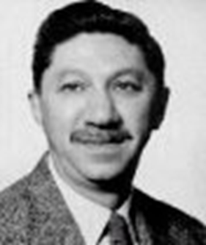
Пирамида потребностей по Маслоу

Slide 8
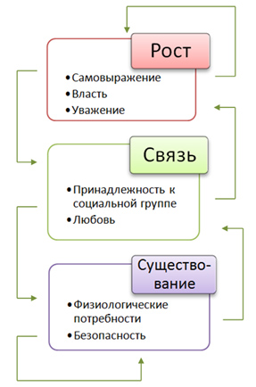

ТЕОРИЯ ERG АЛЬДЕРФЕРА
(existence, relatedness, growth)

Slide 9
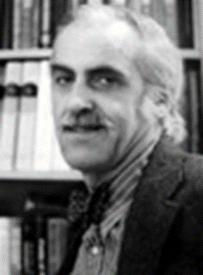
Концепция мотивации Д. МакКлелланда.
Три базовые потребности в организации
Власть
Причастность
Успех

Slide 10
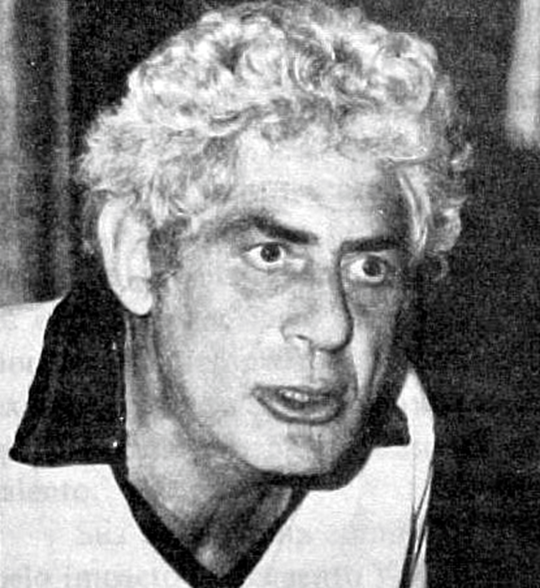

Теория мотивации Герцберга
Факторы мотивации
Карьера
Причастность
«Гигиенические» факторы
Зарплата
Условия труда
Успех
Ответственность
Отношение начальника
Корпоративная культура

Slide 11
Теория «ожидания» В. Врума.
ожидания в отношении взаимосвязи затрат труда и результатов.
ожидания в отношении взаимосвязи результатов и вознаграждений.
субъективная ценность ожидаемого вознаграждения или поощрения.

Slide 12
Общая формула мотивации
Усилие (У) = Ожидание (Д1 – Р1) * Инструментальность (Р1 – Р2) * Валентность Р2

Slide 13
Теория «справедливости» вознаграждение = вознаграждение вклад сотрудника А вклад сотрудника Б
Люди субъективно определяют отношение полученного ими вознаграждения к затраченным ими усилиями, а затем сравнивают его с вознаграждением, получаемым другими за аналогичную работу.
Если в результате, они обнаруживают несправедливость в отношении оценки своего труда, они будут стремиться уменьшить его интенсивность.
Если люди чувствуют, что их личное вознаграждение выше, нежели у других, то это отнюдь не всегда оказывает положительное влияние на повышение ими интенсивности своего труда.

Slide 14
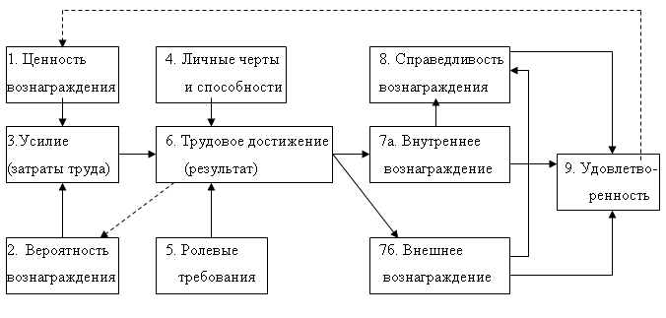
Мотивационнная модель А. Портера и Э. Лоулера

Slide 15
Мотивационнная модель А. Портера и Э. Лоулера.
Результаты, достигаемые человеком, зависят от
1) ценности («стоимости») вознаграждения;
2) степени реального удовлетворения;
3) затрачиваемых и «воспринимаемых» усилий;
4) способностей и индивидуальных особенностей человека;
5) осознания человеком своей роли в процессе труда («ролевых восприятий»).

Slide 16
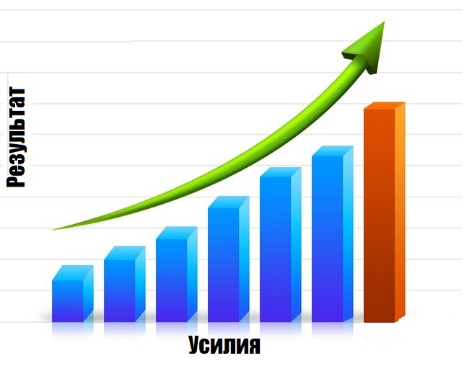
Теория трудовых инвестиций
Чем больше усилий человек прилагает к своей работе, чем более она является для него стимулирующим и привлекательным фактором, тем выше результативность деятельности и удовлетворенность ею.

